Slide 1


La Selva Negra la encontramos localizada en una región suroeste alemana, donde esta zona montañosa nos espera para disfrutarla con gran gusto, ya que nos ofrece una larga serie de rincones a descubrir, una hermosa naturaleza y muchos más.
Selva Negra de Alemania comprende un importante macizo montañoso de grandes bosques, que se enmarca en la zona este del gran río Rin, comenzando en el entorno de Karlsruhe en el estado federado de Baden-Wurtemberg y llegando hasta Suiza.
Esta bella zona verde y boscosa también alberga hermosos pueblos y ciudades relevantes, ofrece al viajero un paisaje de media montaña con su pico más alto que es el Feldberg, con 1493 metros de altitud y que está rodeada de bosques y praderas que la convierten en una zona muy atractiva.
creó: Jeremías
Para: mis pps
Música: Máximo Spodek-Atardecer Romántico

Slide 2
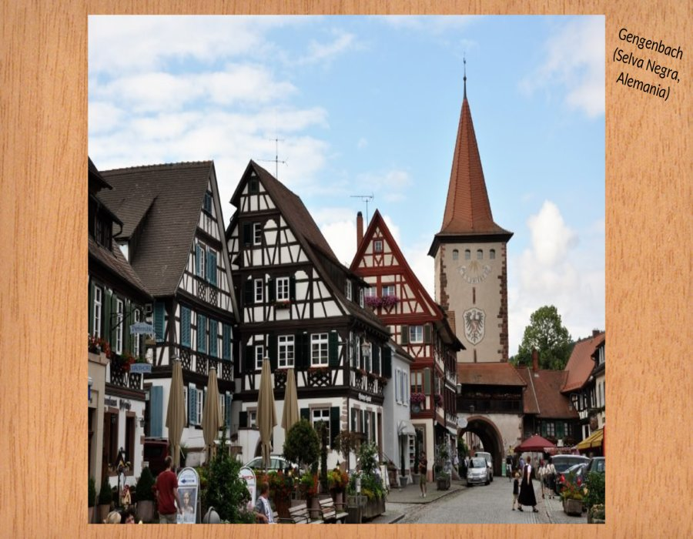

Slide 3
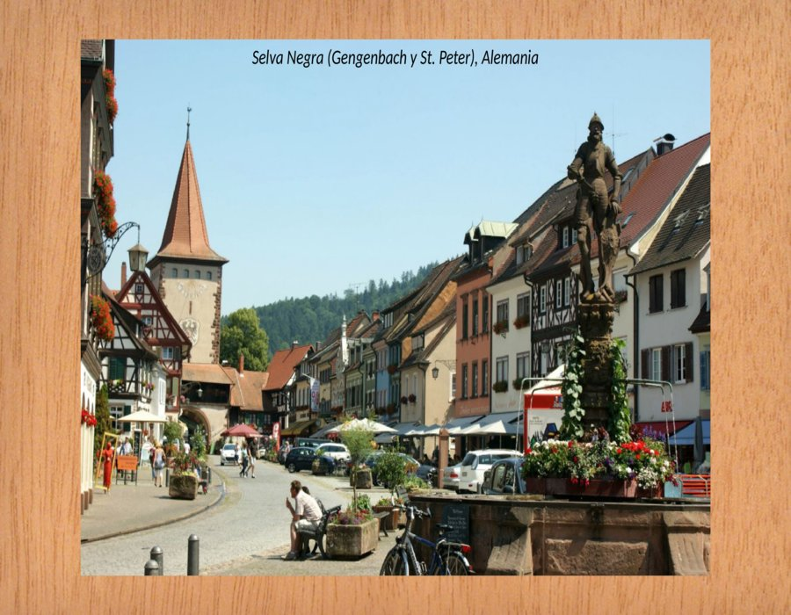

Slide 4
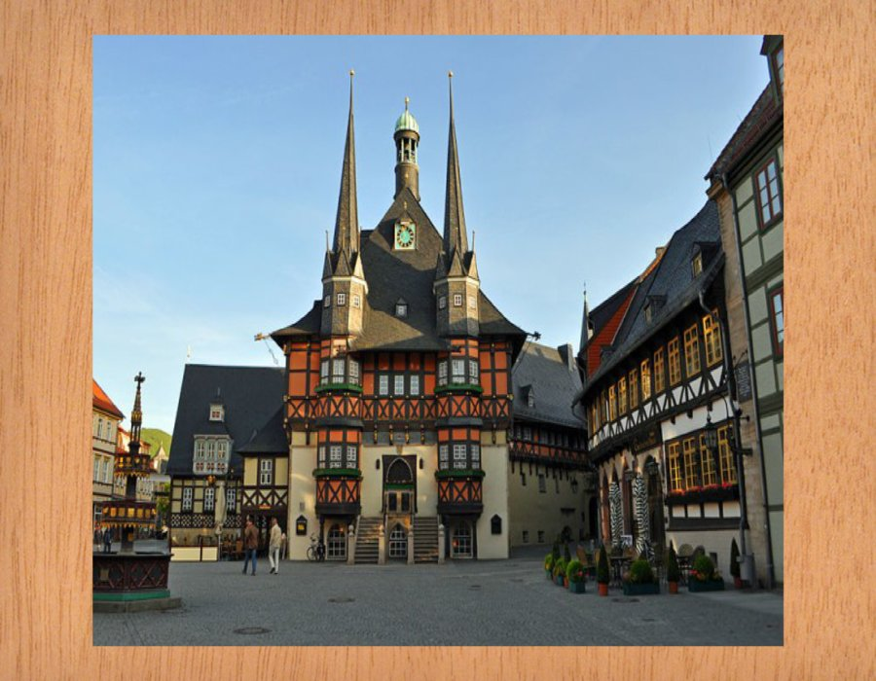

Slide 5
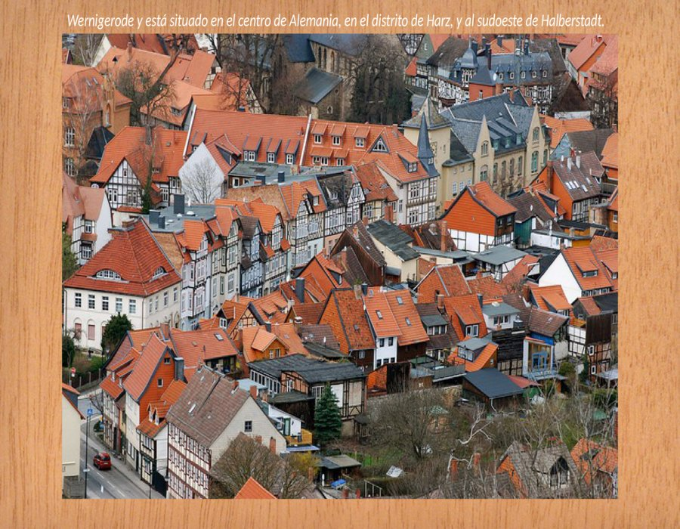

Slide 6
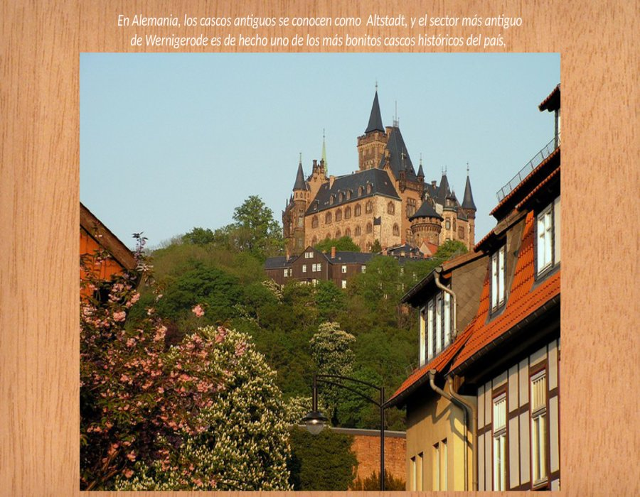

Slide 7
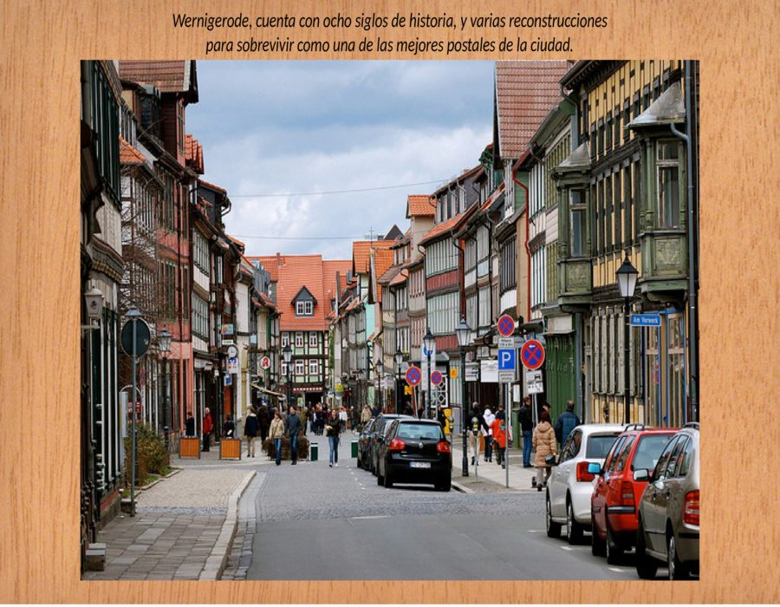

Slide 8
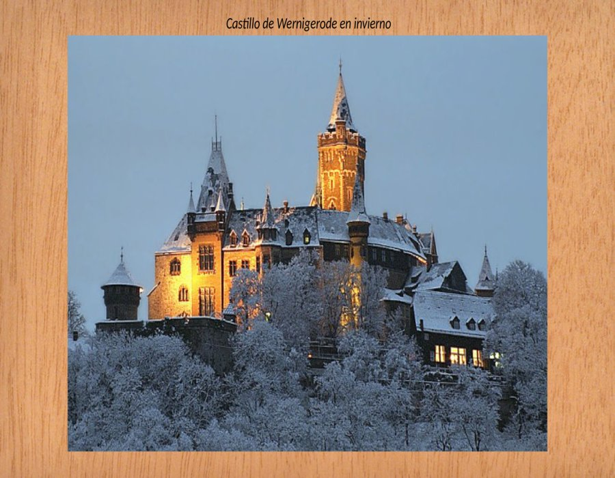

Slide 9
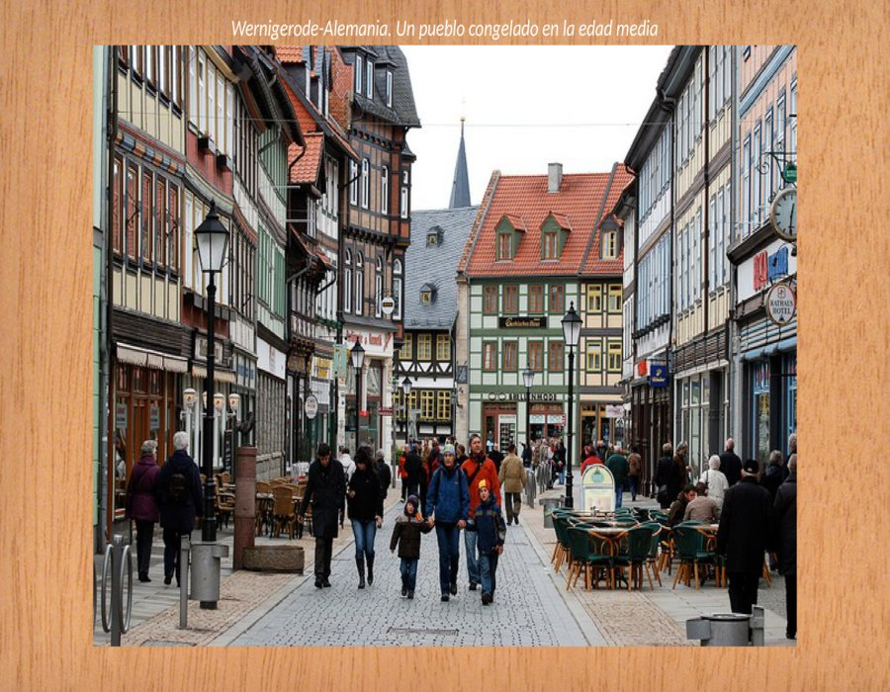

Slide 10
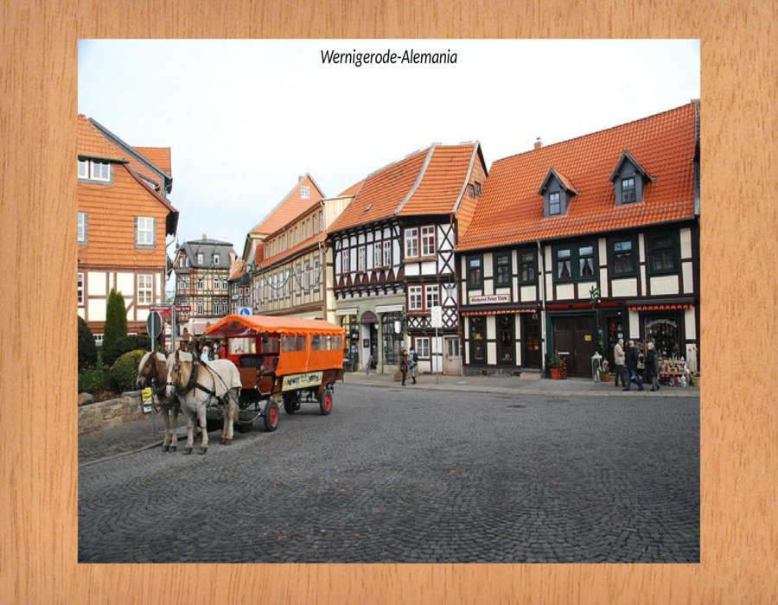

Slide 11
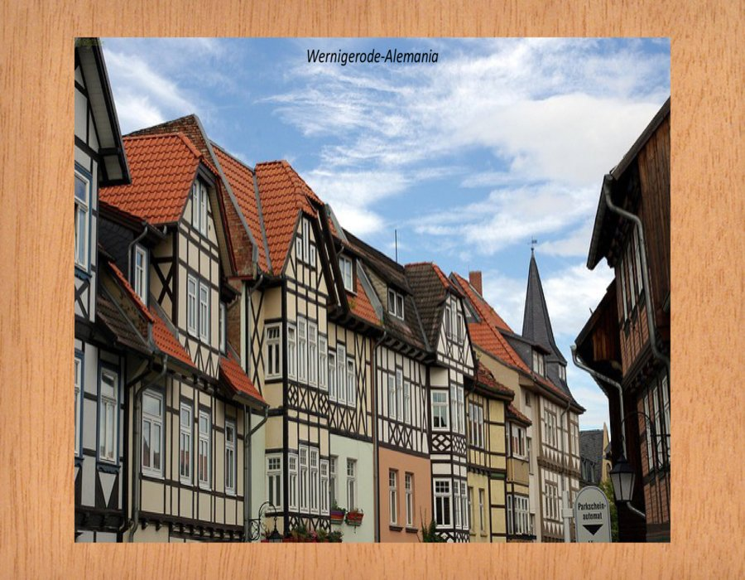

Slide 12
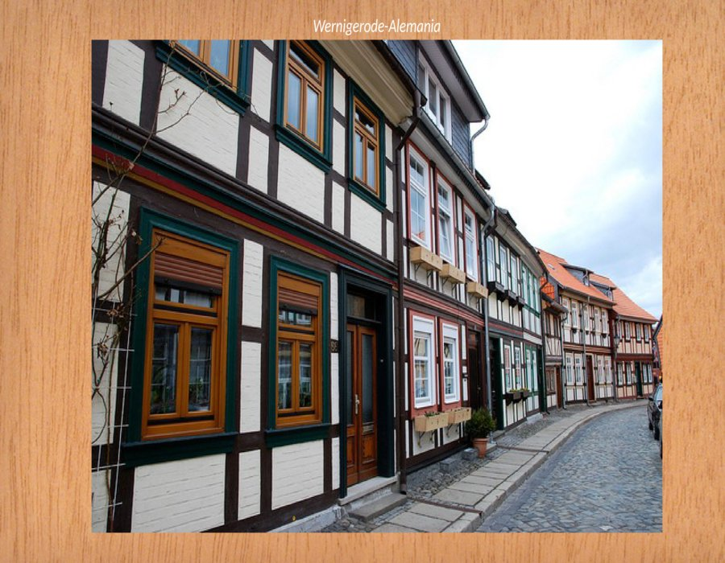

Slide 13
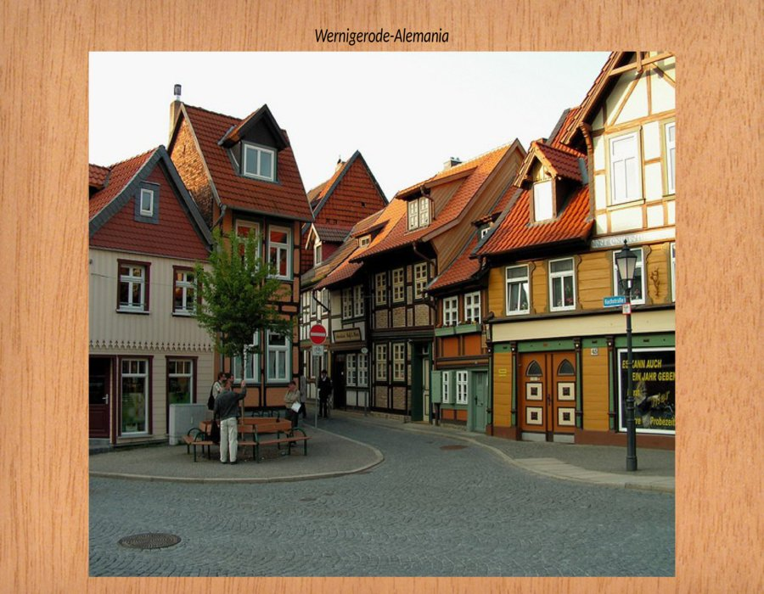

Slide 14
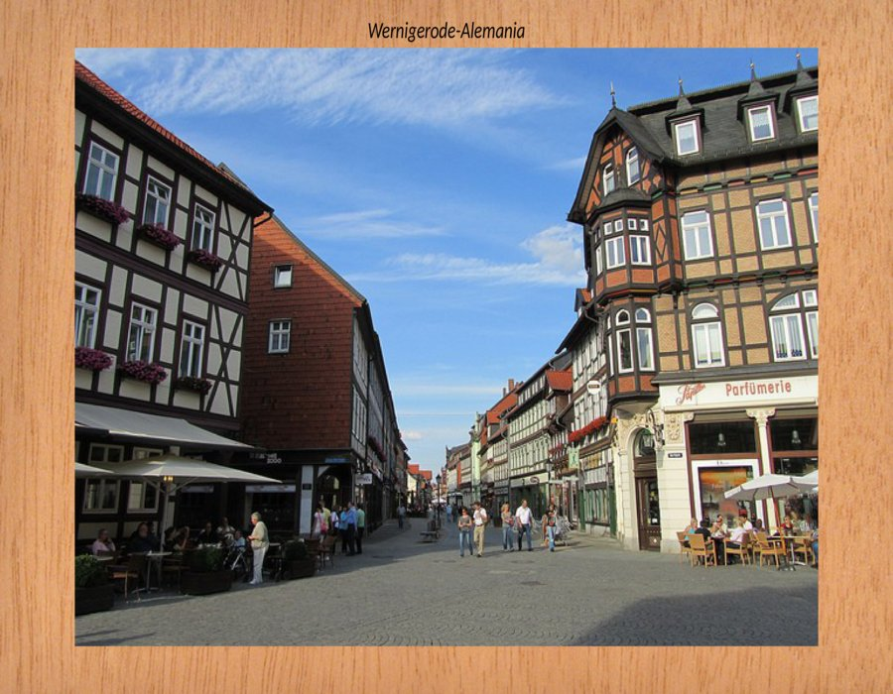

Slide 15
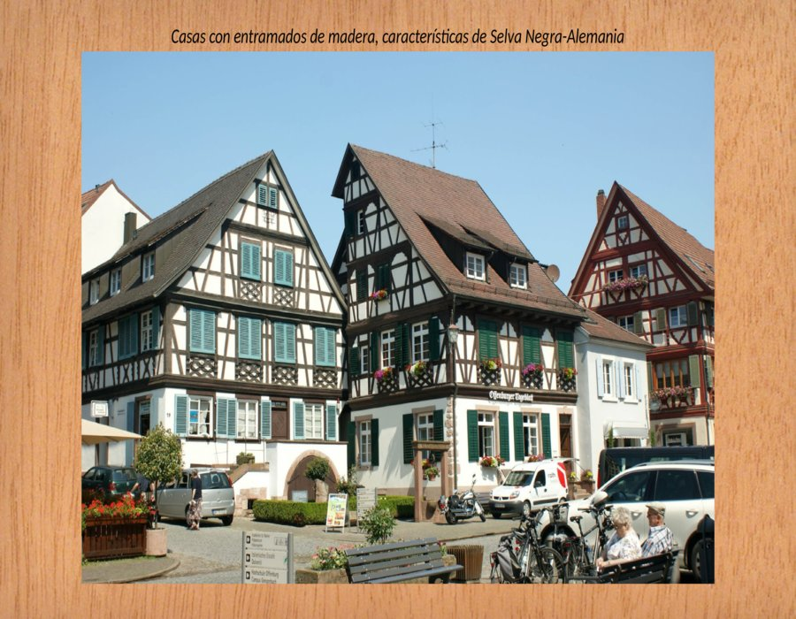

Slide 16
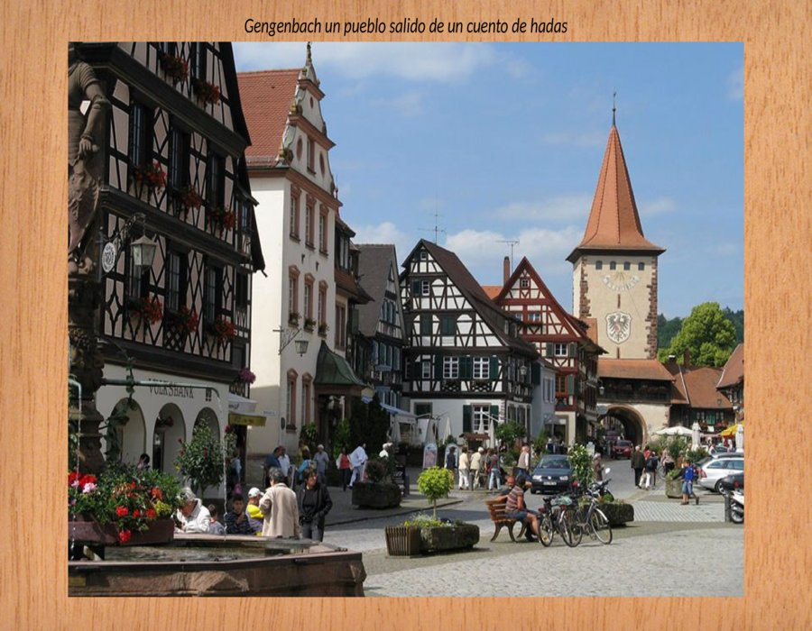

Slide 17
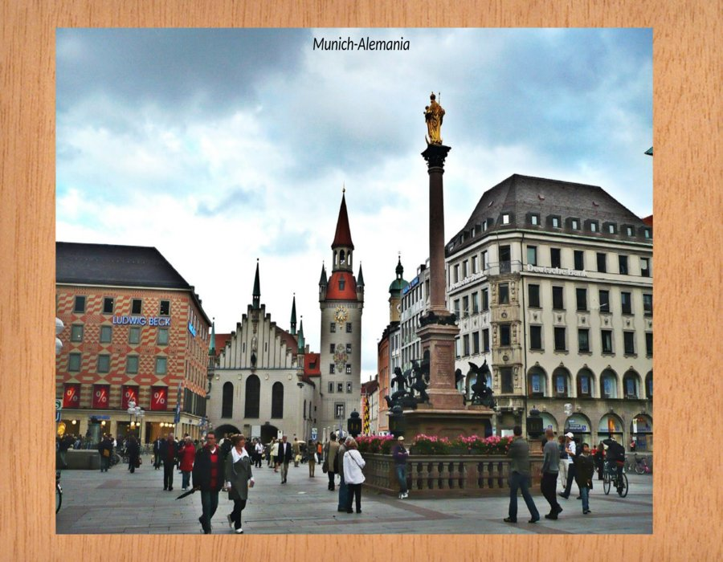

Slide 18
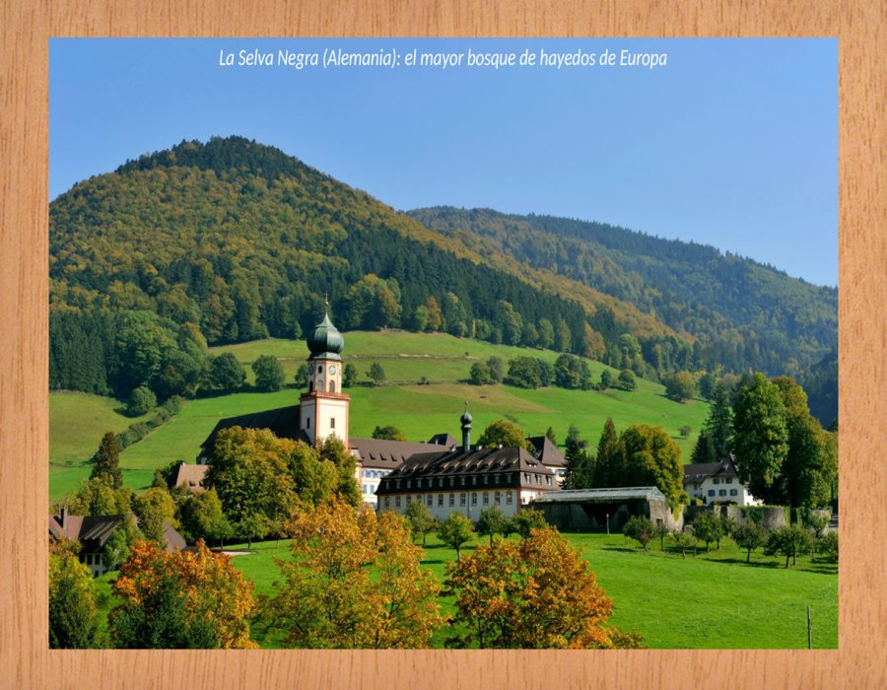

Slide 19
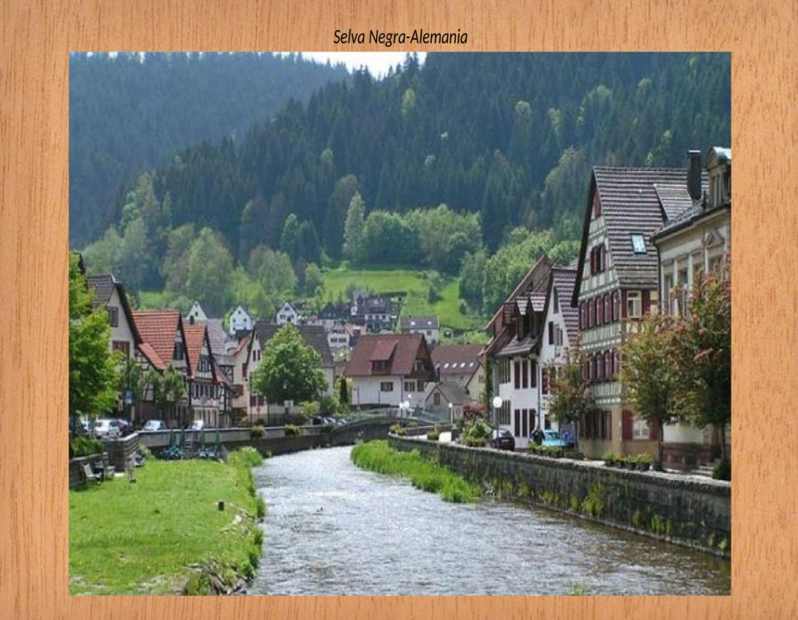

Slide 20
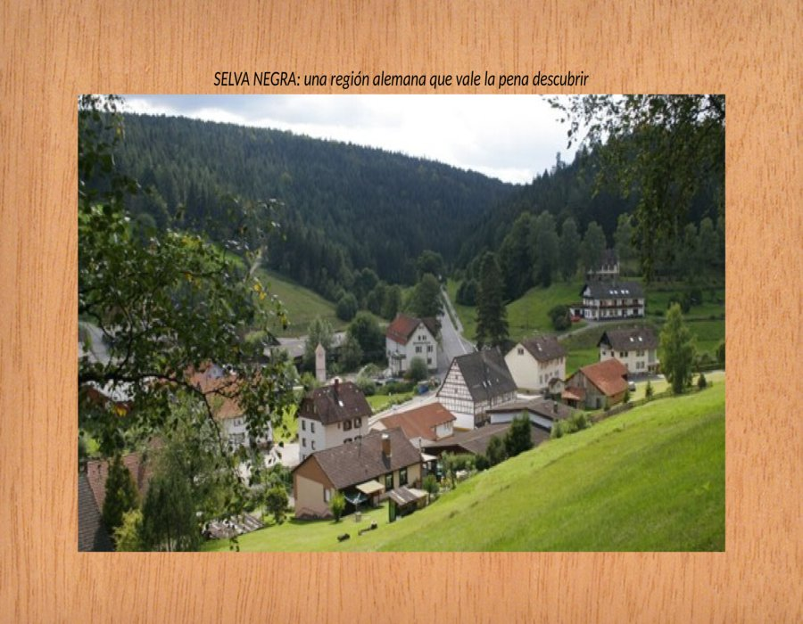

Slide 21
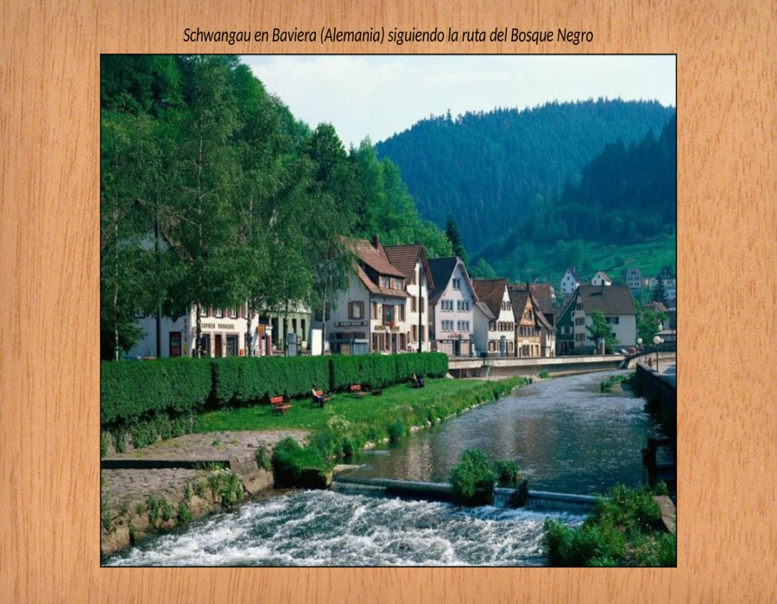

Slide 22
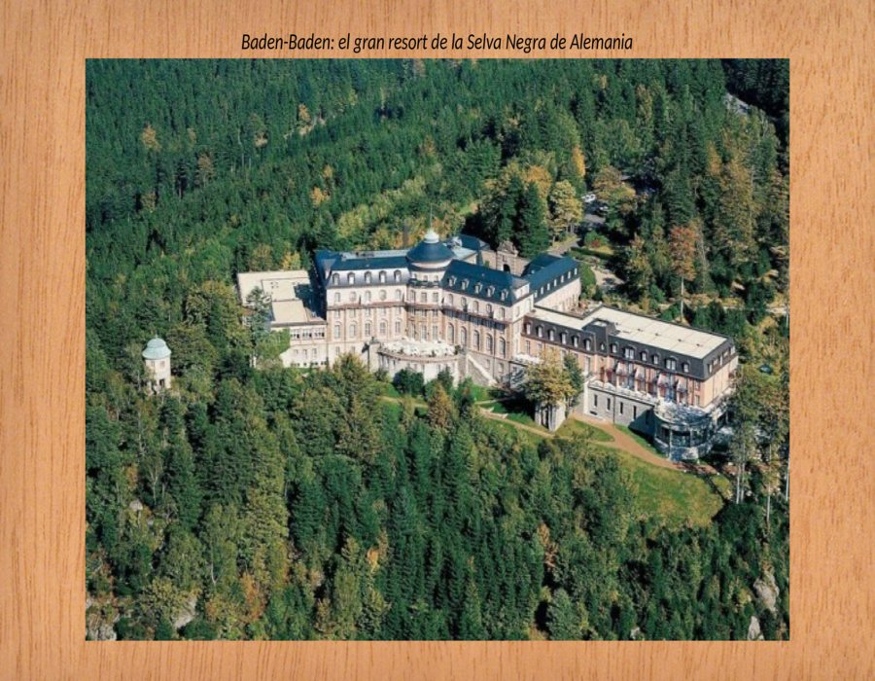

Slide 23
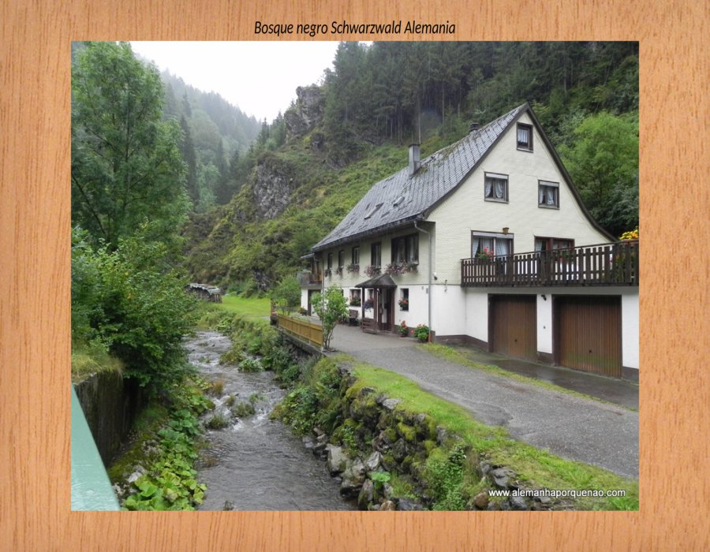

Slide 24
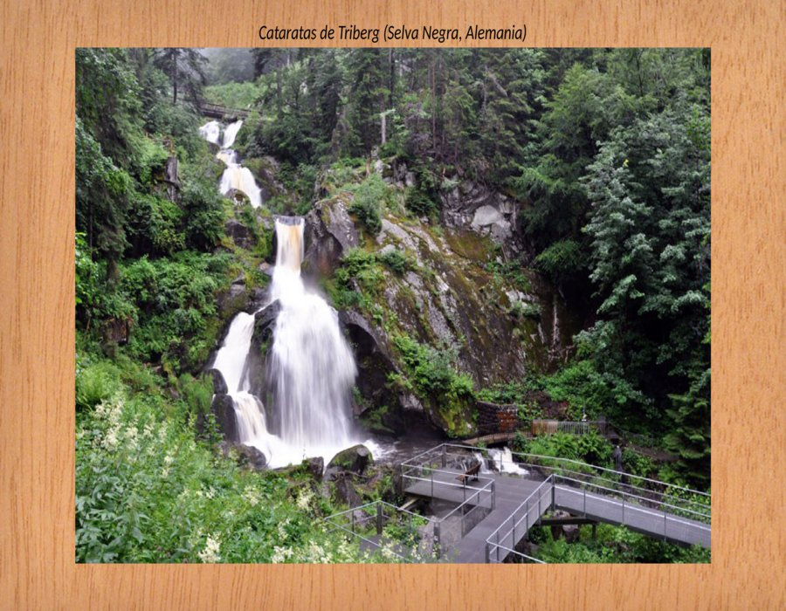

Slide 25
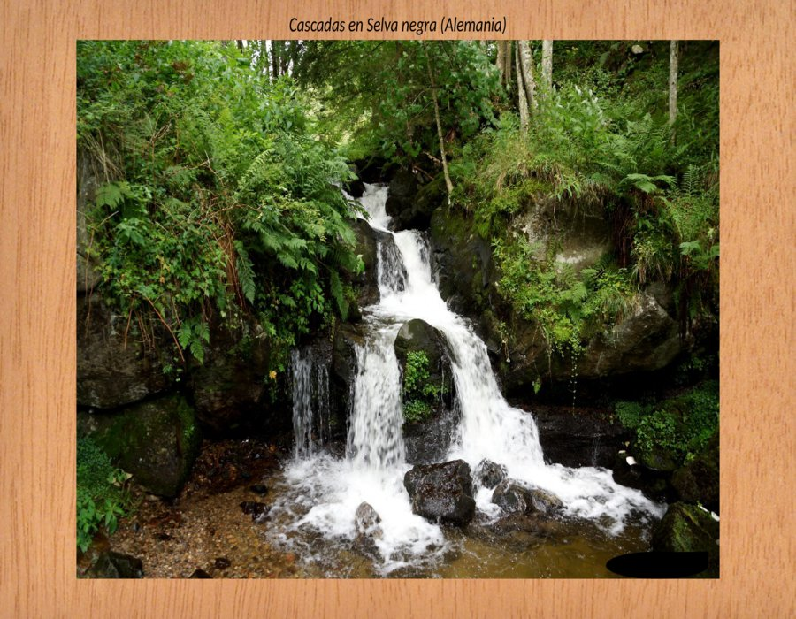

Slide 26
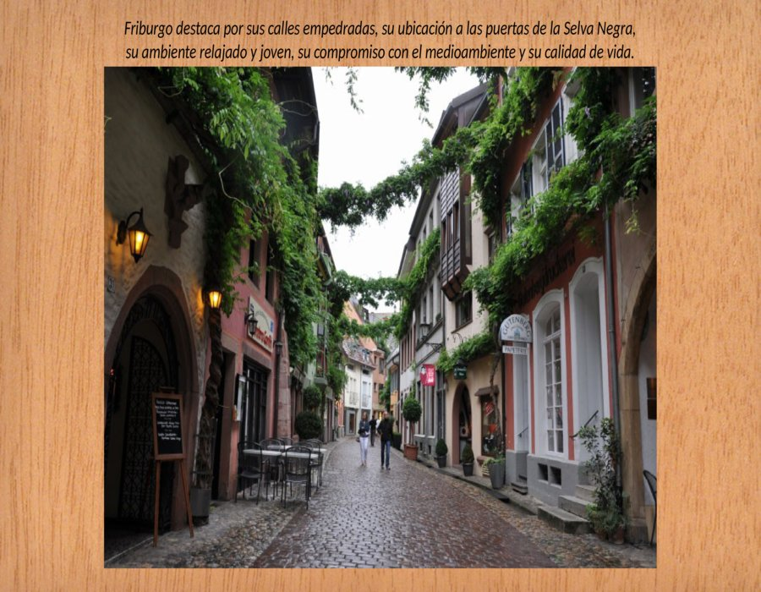

Slide 27
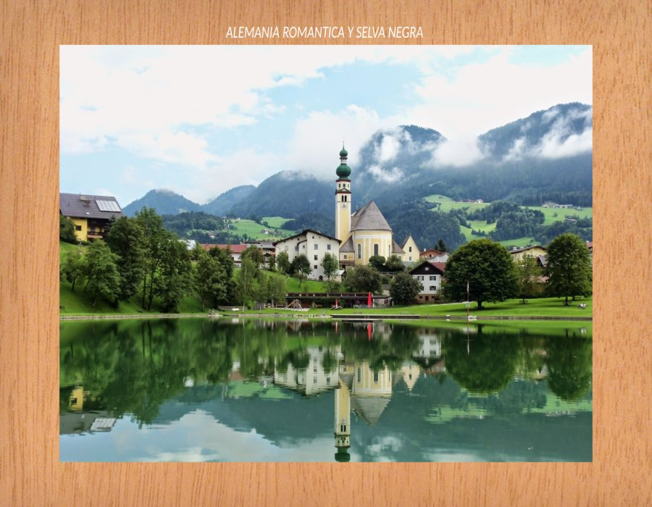

Slide 28
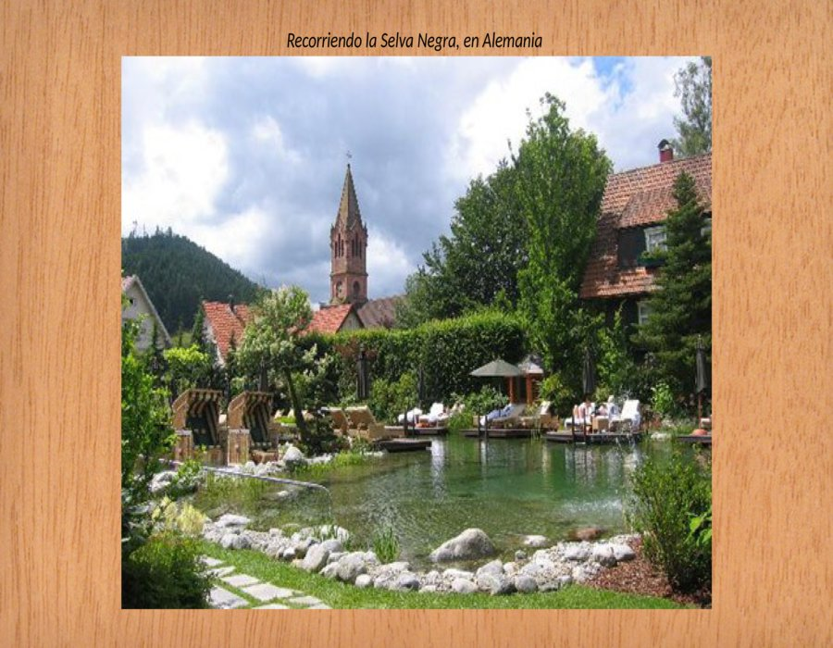

Slide 29
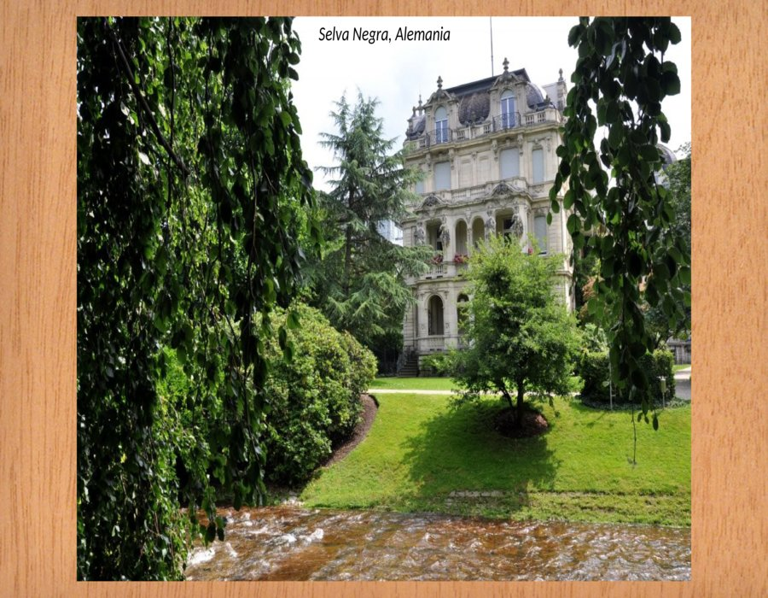

Slide 30
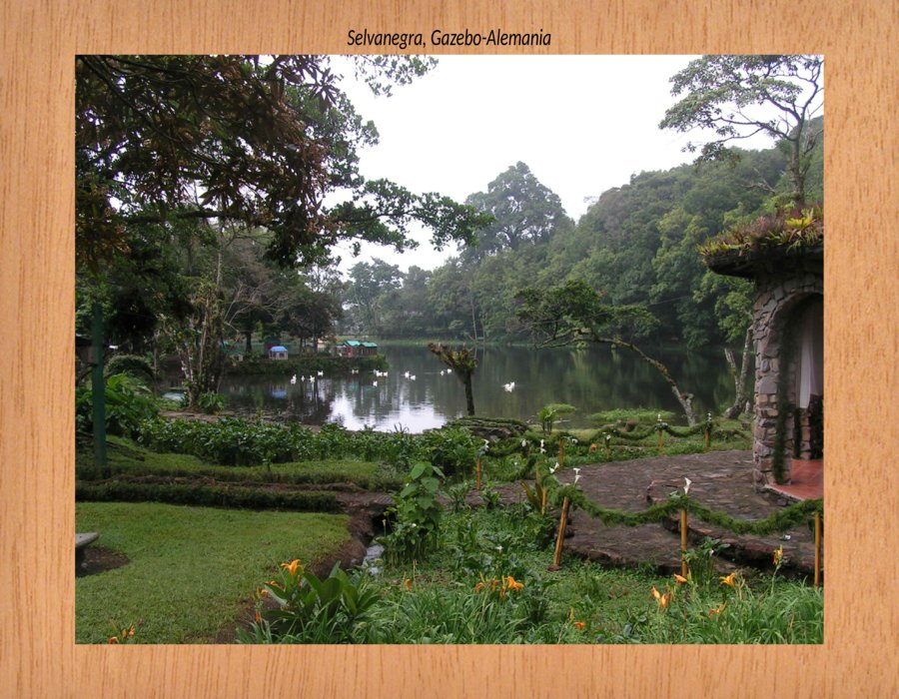

Slide 31
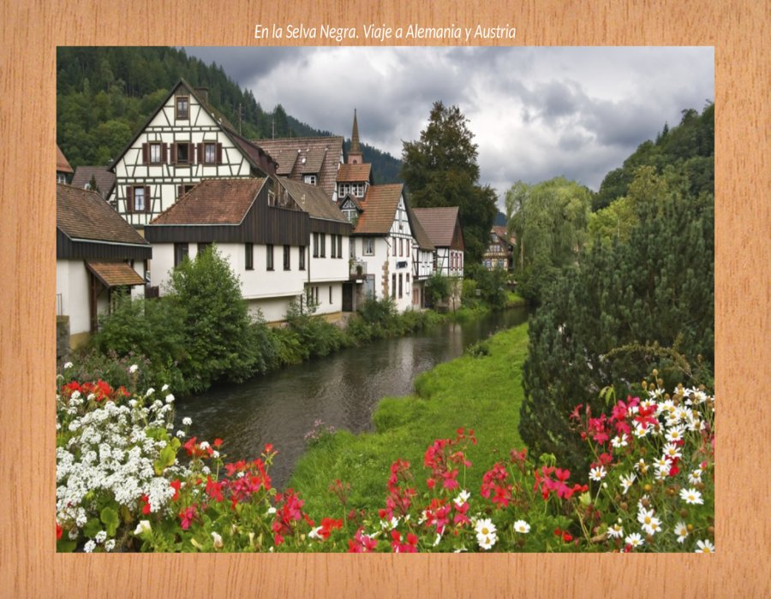

Slide 32
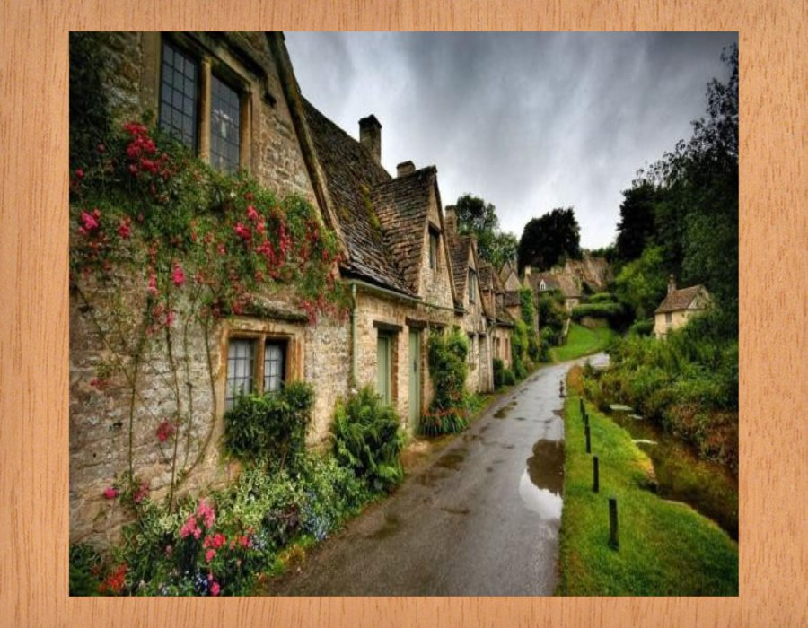

Slide 33
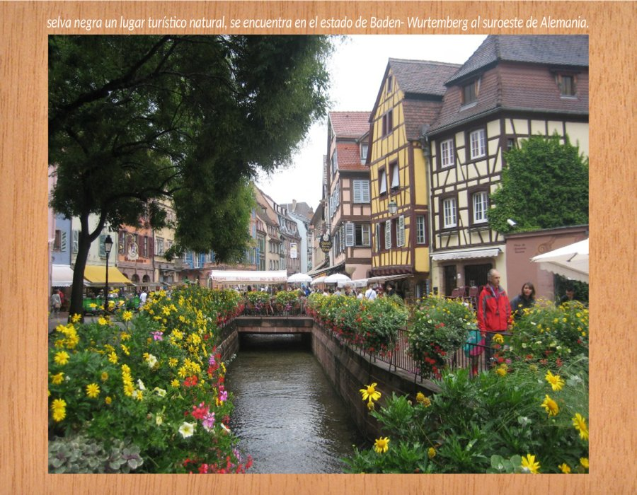

Slide 34
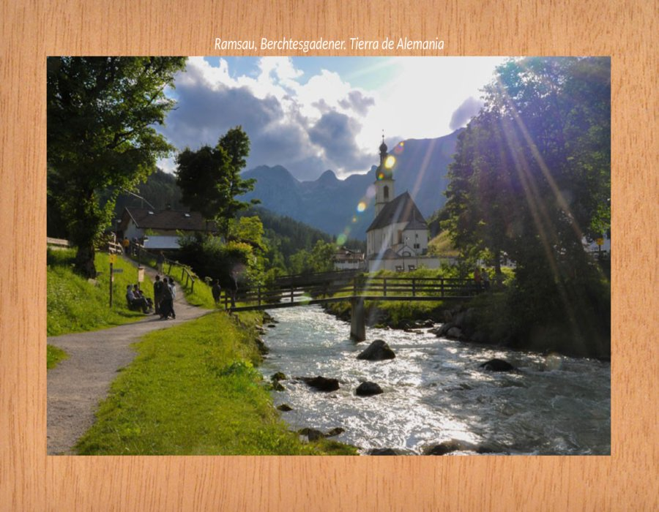

Slide 35
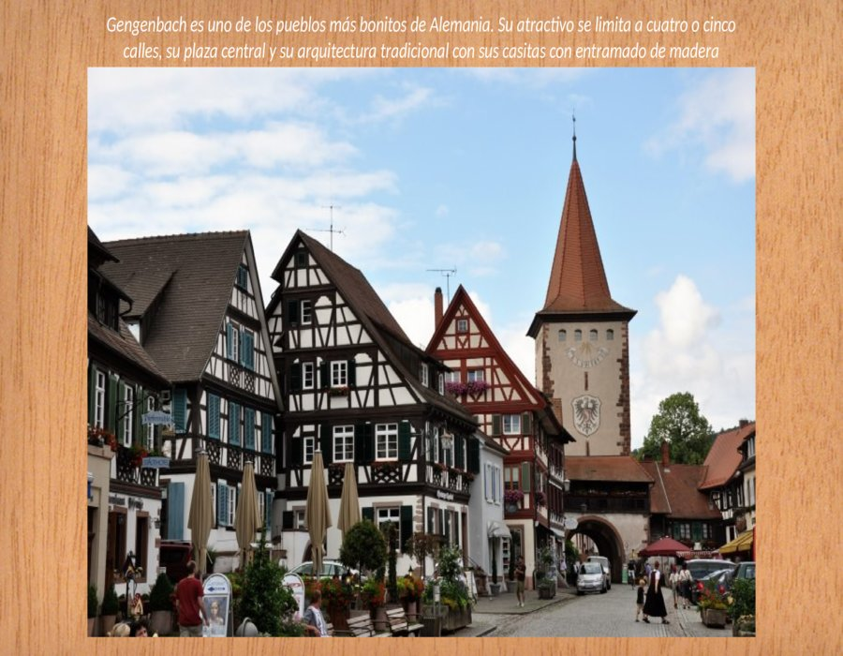

Slide 36
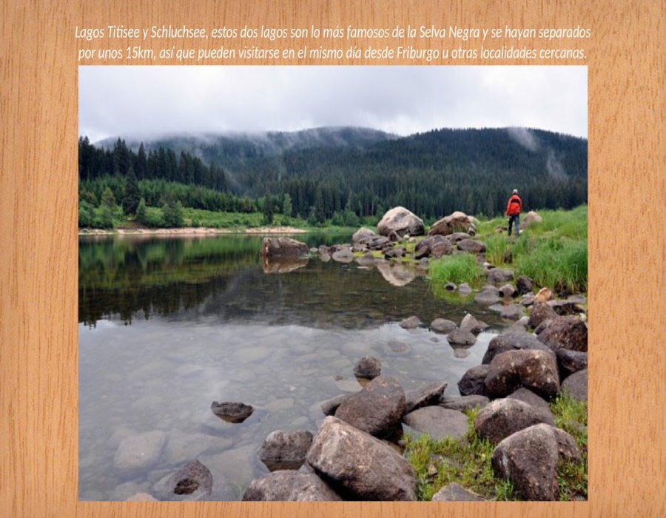

Slide 37

En Alemania existe una ruta turística que recorre los pueblos más bonitos, un itinerario que va hilvanando punto a punto a lo largo de 3.000 kilómetros las ciudades famosas por sus casas y fachadas entramadas (que son todo un sello del país). Se llama Ruta alemana de arquitectura de entramados, y atraviesa los estados de Baja Sajonia, Sajonia-Anhalt, Hesse, Turingia, Baviera y Baden-Wurtemberg a lo largo de nada menos que 3.000 kilómetros. En ésta entrada seleccionamos el trayecto que recorre la zona de la Selva Negra (una famosa zona de montaña y bosque al suroeste del país) y cinco de sus pueblos que son tan bonitos, que parecen sacados de un cuento.

Slide 38
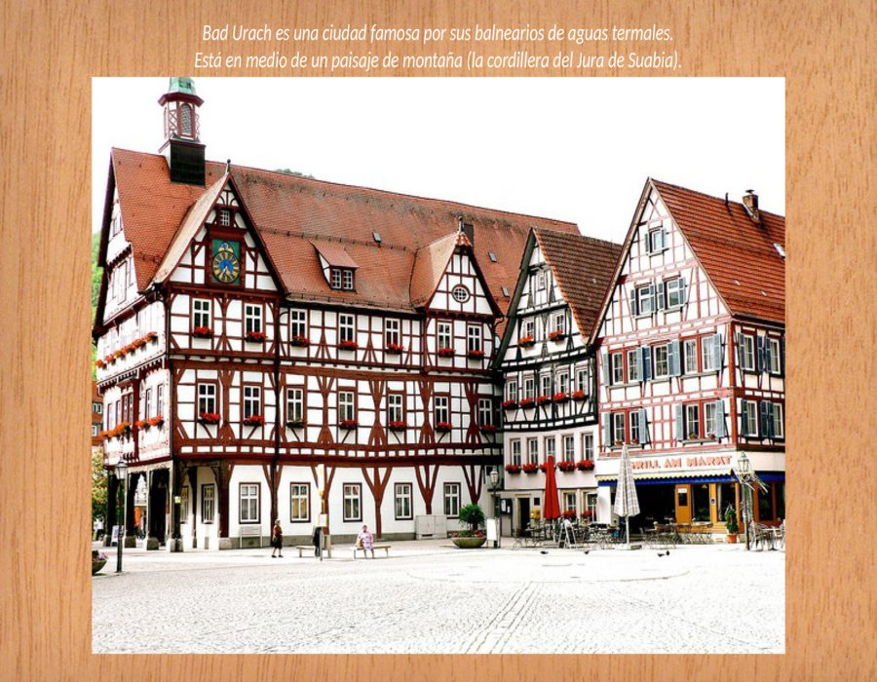

Slide 39
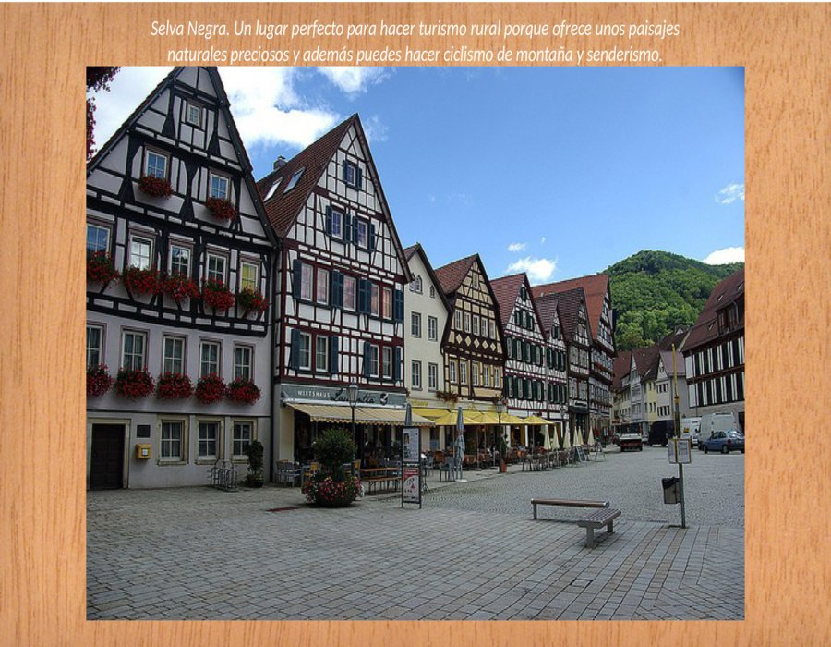

Slide 40
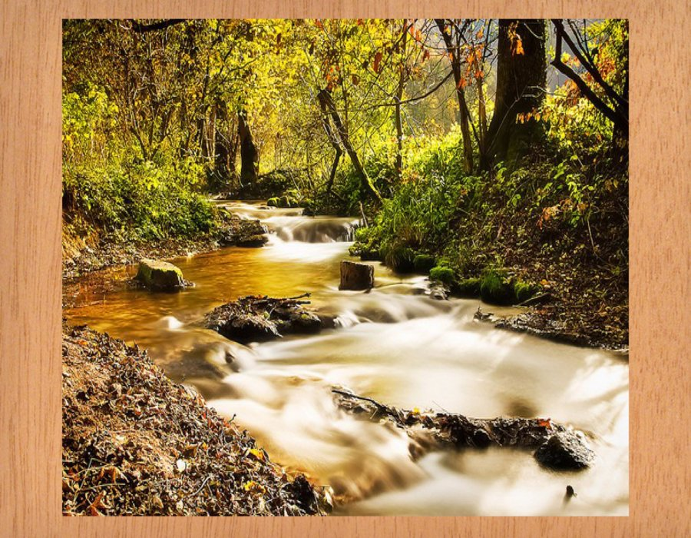

Slide 41
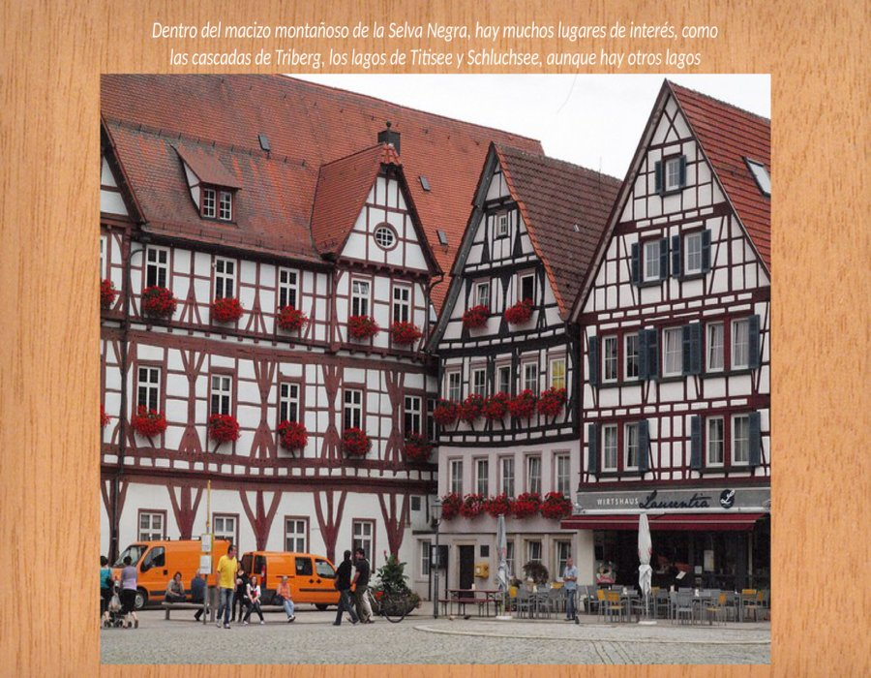

Slide 42
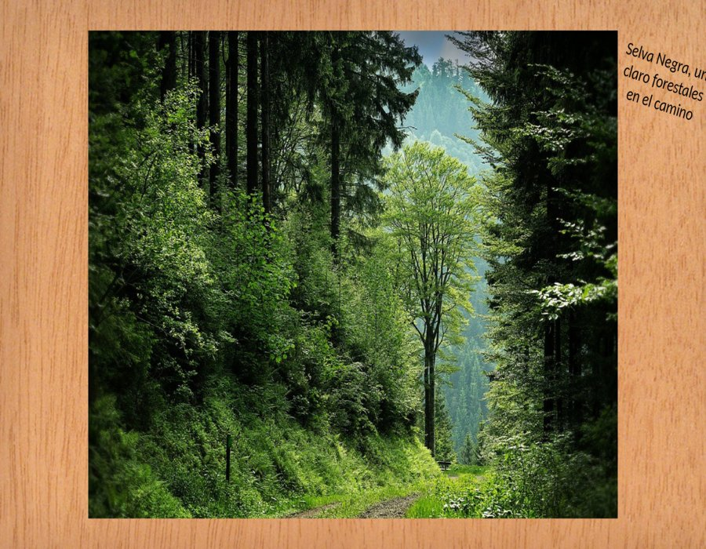

Slide 43
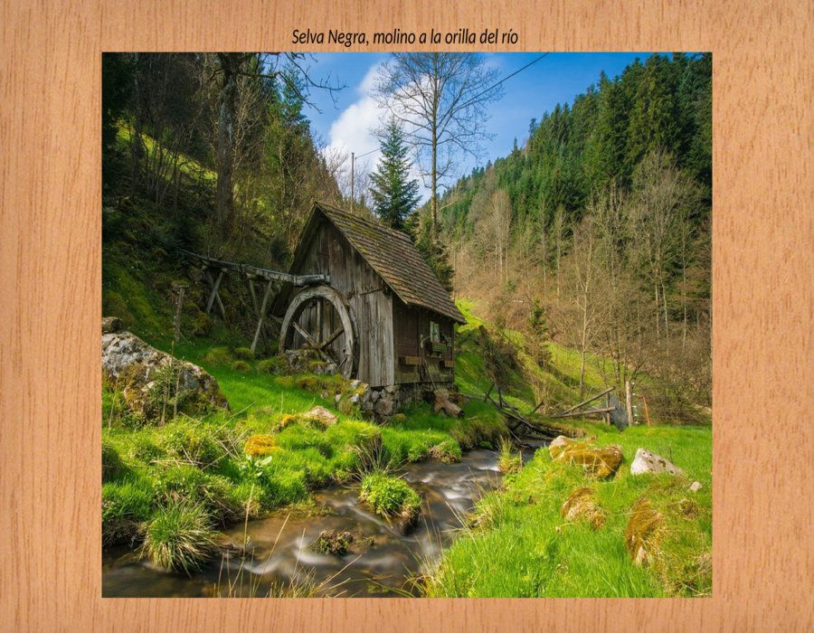

Slide 44
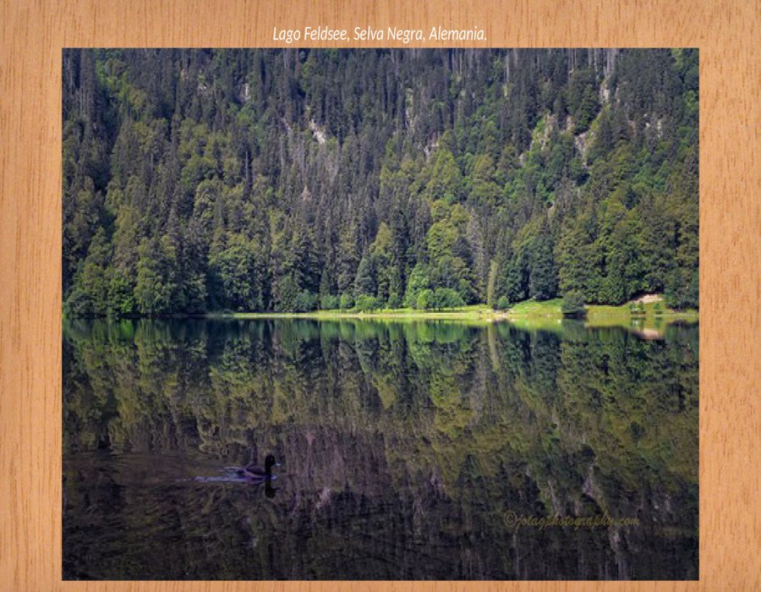

Slide 45
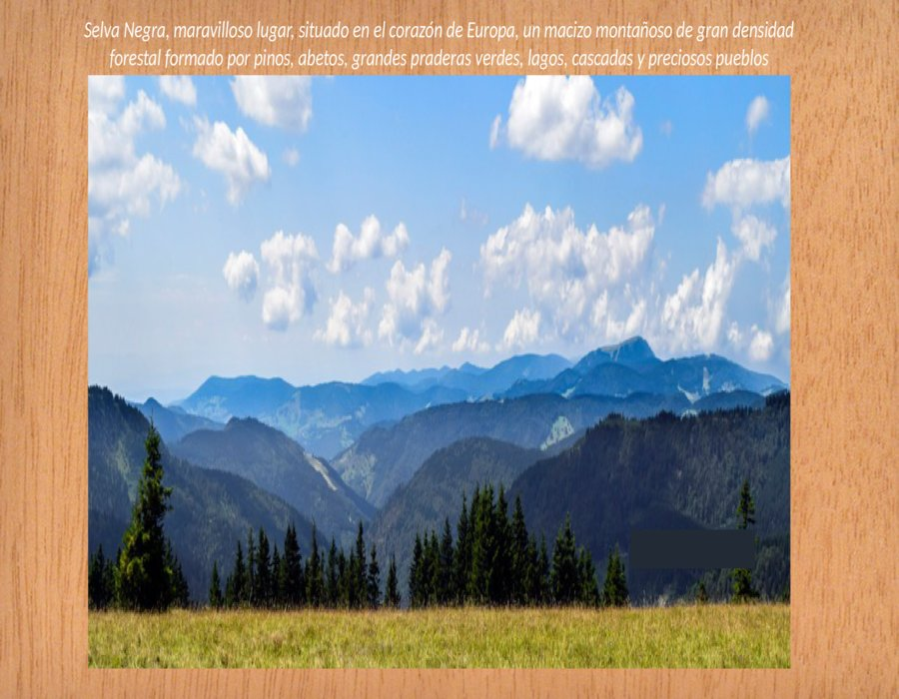

Slide 46
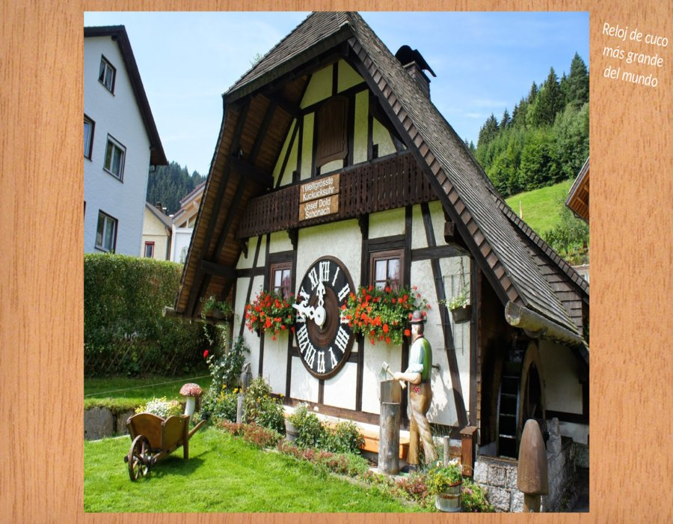

Slide 47
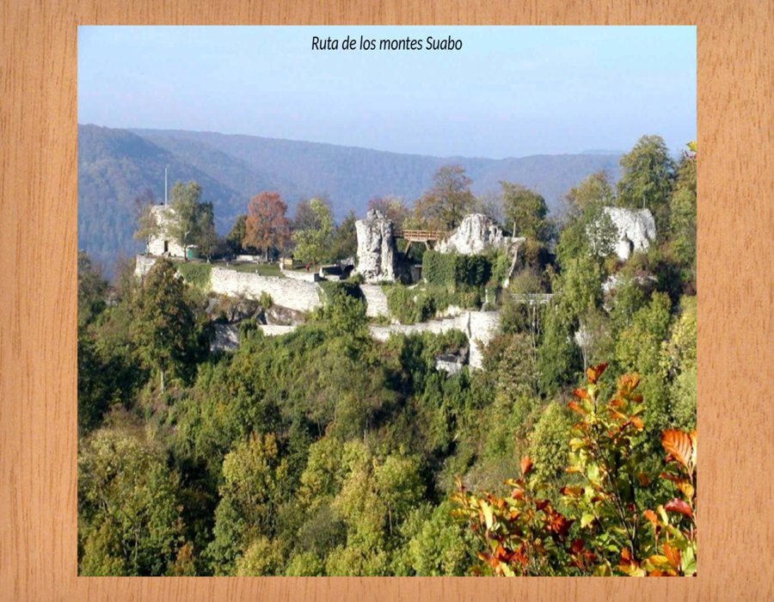

Slide 48
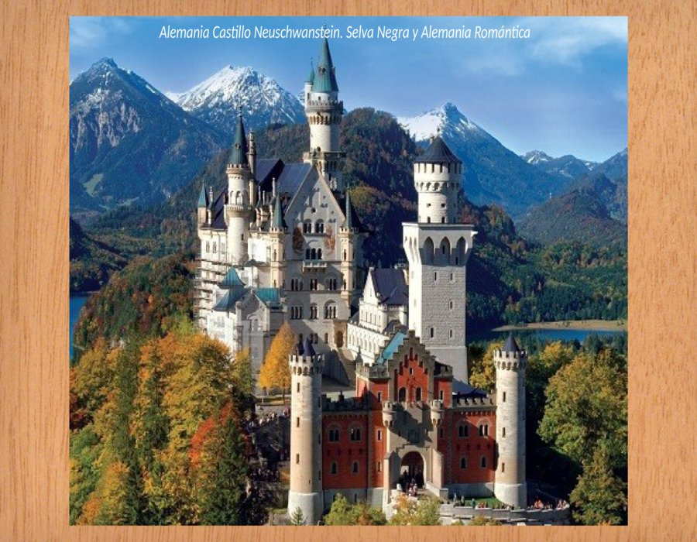

Slide 49
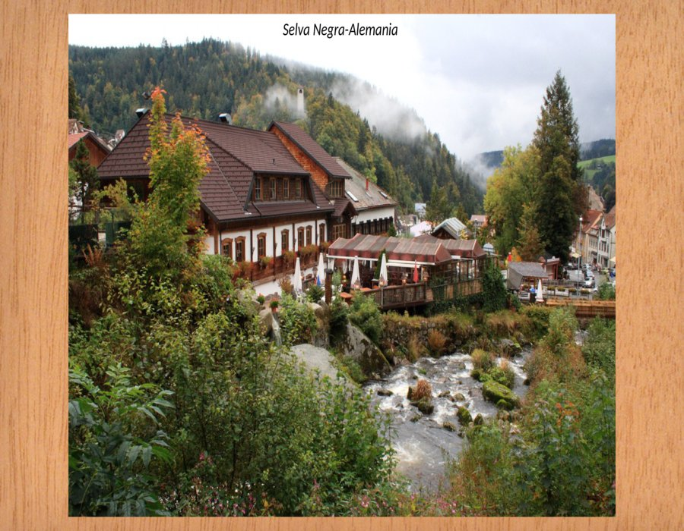

Slide 50
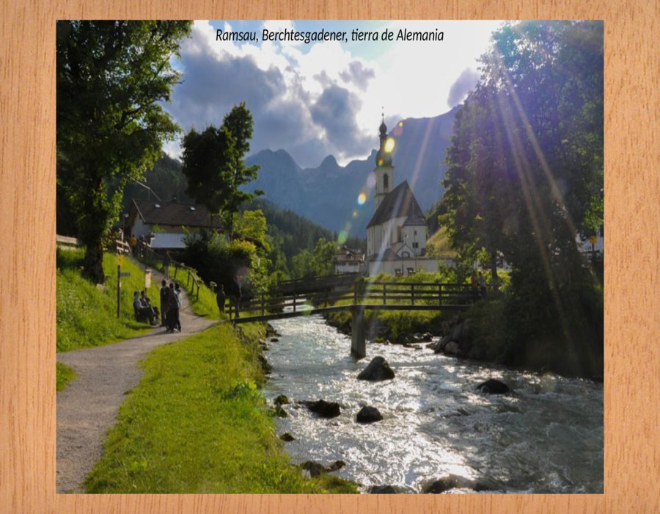

Slide 51
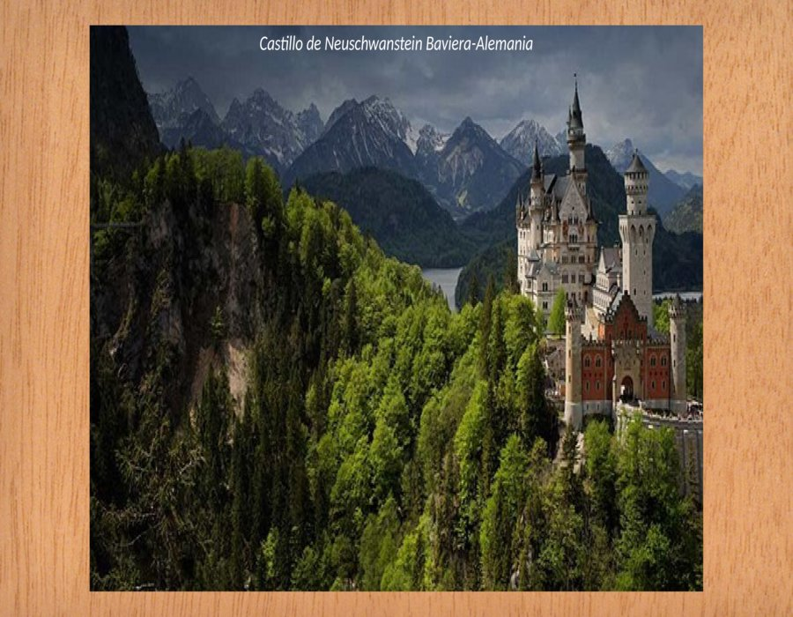

Slide 52
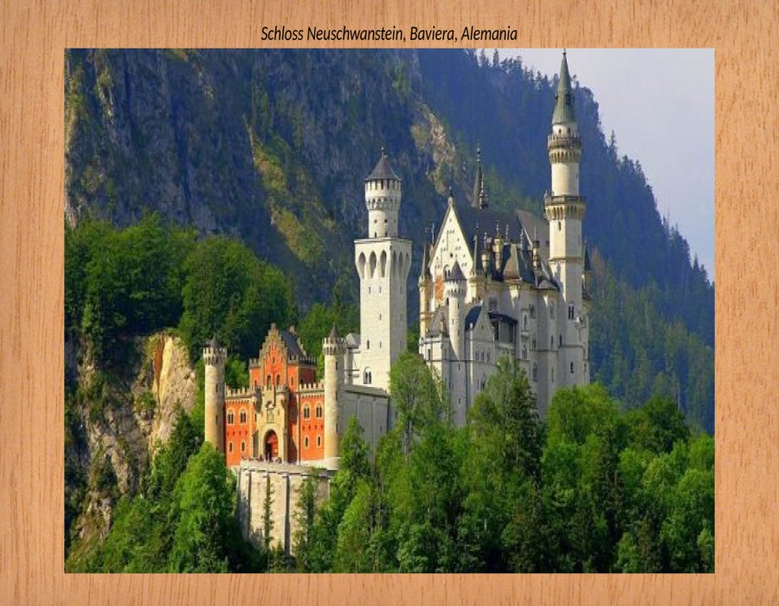

Slide 53


Slide 54


Slide 55


Slide 56


Slide 57


Slide 58


Slide 59


Slide 60


Slide 61


Slide 62


Slide 63


Slide 64


Slide 65


Slide 66


Slide 67


Slide 68


Slide 69


Slide 70


Slide 71


Slide 72


Slide 73


Slide 74


Slide 75


Slide 76


Slide 77


Slide 78


Slide 79


Slide 80


Slide 81


Slide 82


Slide 83


Slide 84







¿Te ha gustado?
Puedes ver más entrando
Aquí
Además puedes recibir powerpoints en tu correo electrónico suscribiéndote aquí:

